Slide 1





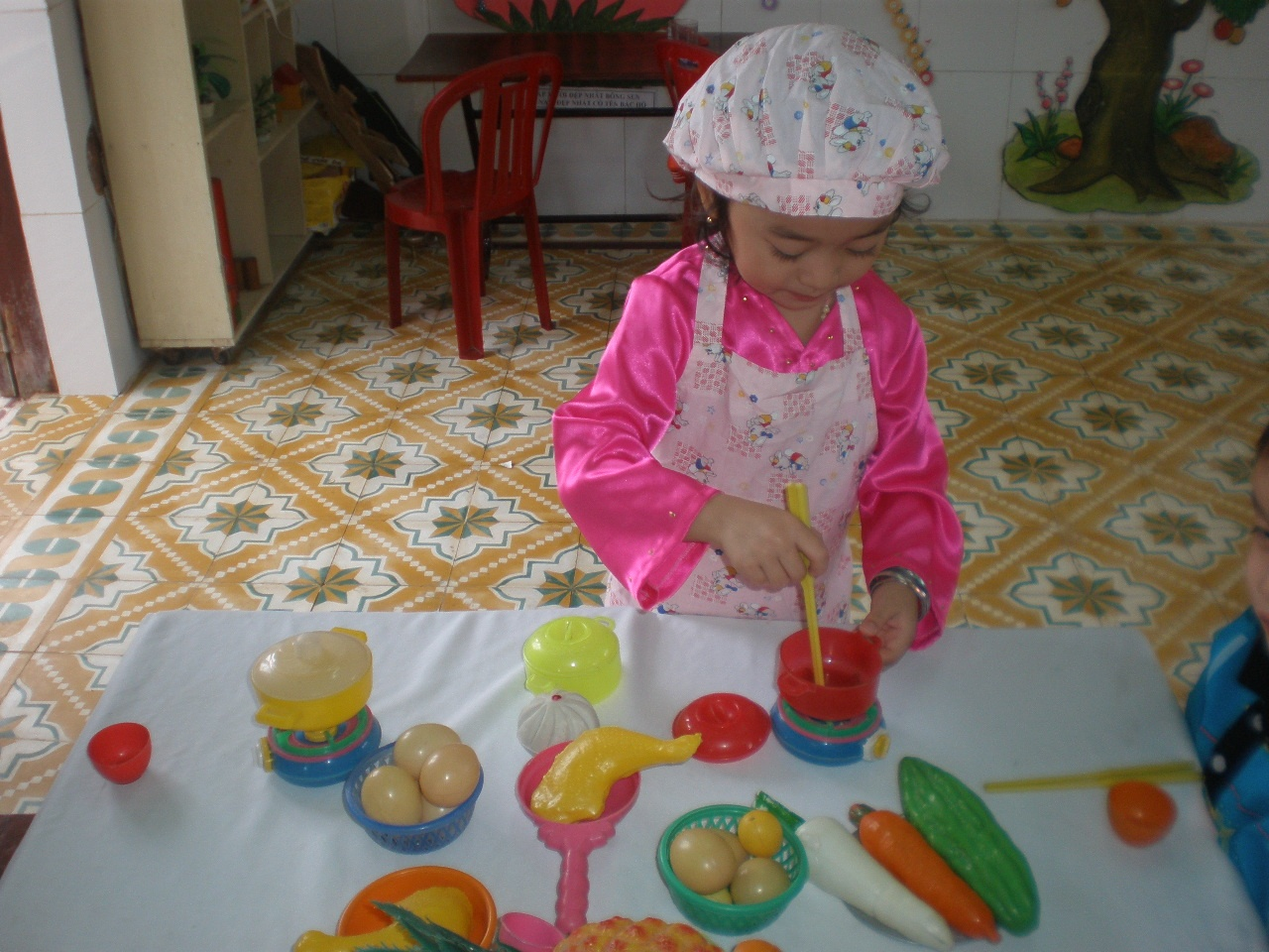





UBND QUẬN LONG BIÊN
TRƯỜNG MẦM NON HOA PHƯỢNG
`
Hoạt động khám phá xã hội
Chủ đề: Gia đình
Đề tài
Mẹ của bé

Slide 2

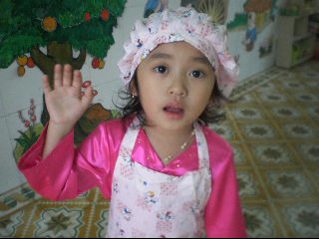


Slide 3
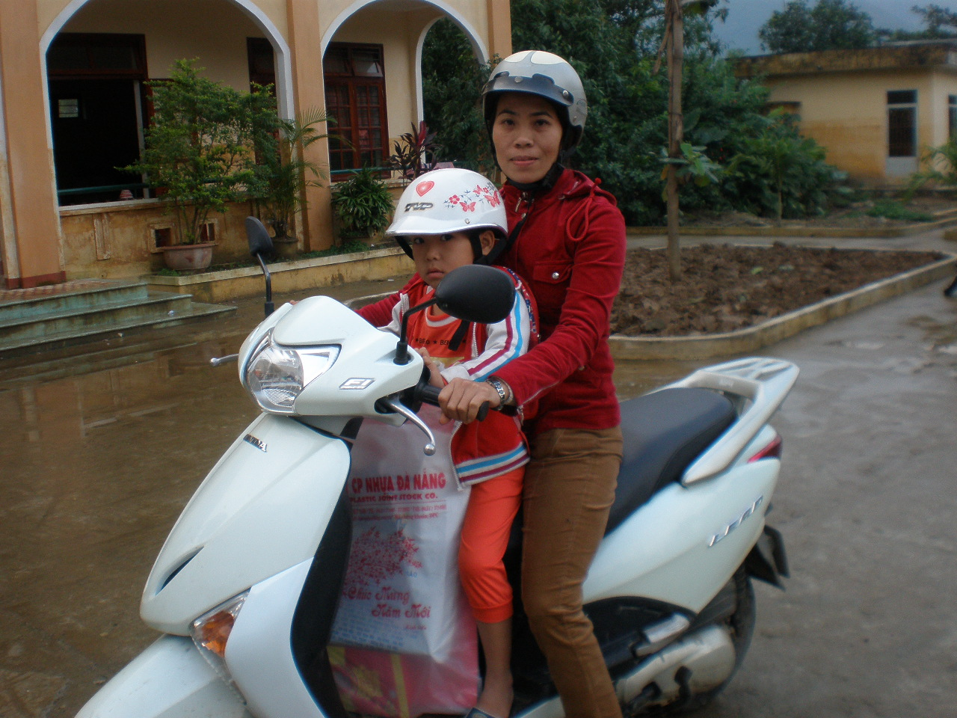
Ai là người đưa các con đi học?

Slide 4
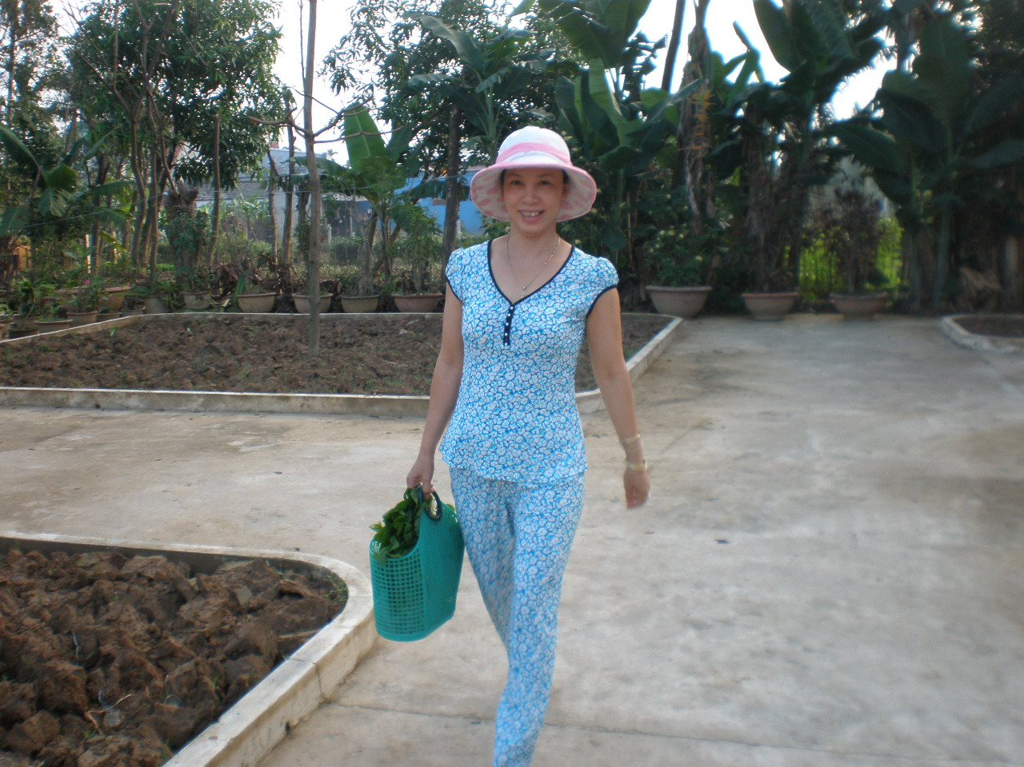

Slide 5

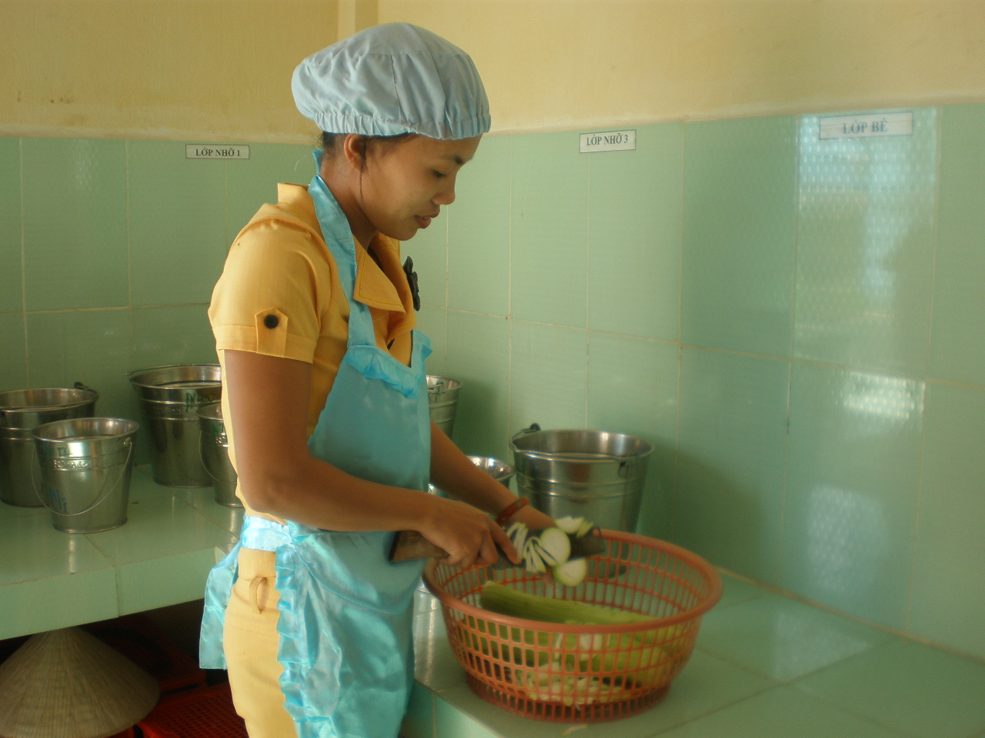
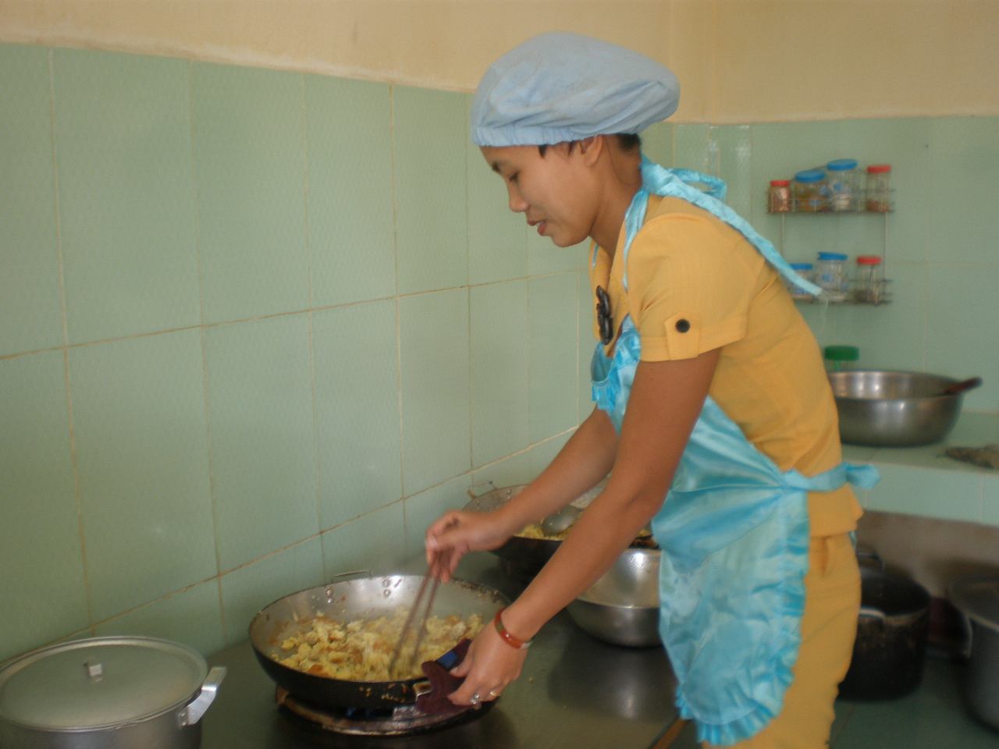

Slide 6
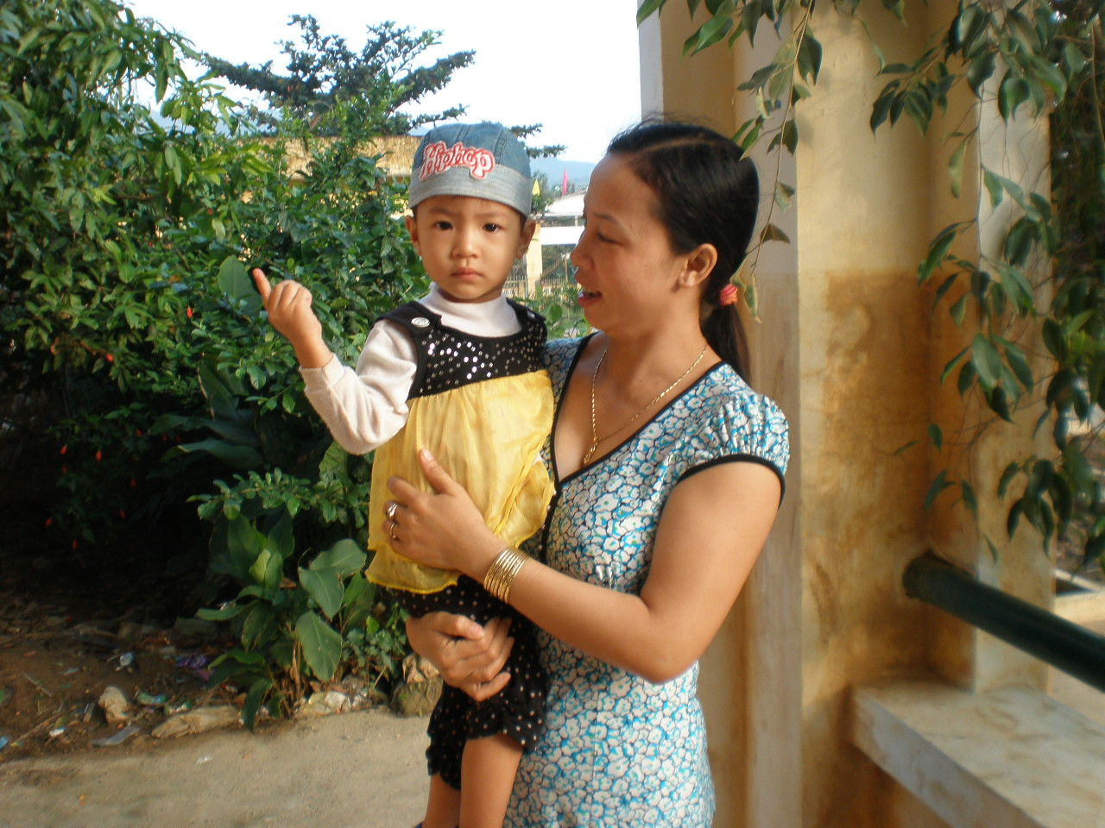

Slide 7
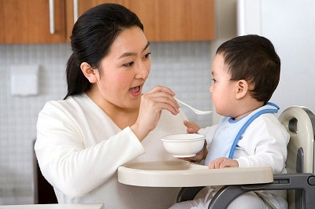

Slide 8
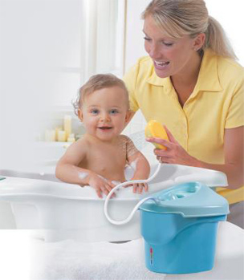

Slide 9
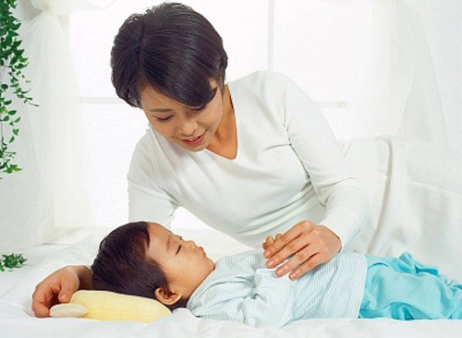

Slide 10
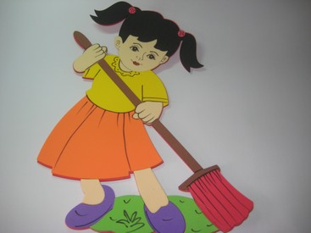

Slide 11






Trò chơi
Ai đoán giỏi

Slide 12


Slide 13
Trò chơi
khéo tay hay làm

Slide 14



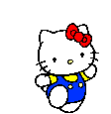

KÍNH CHÀO TẠM BIỆT

Slide 15

I/ Mục đích yêu cầu:
1/ Kiến thức:
- Trẻ biết được công việc hằng ngày của mẹ( Bế em, giặt đồ, đi chợ, làm việc, đưa đón con đi học…)
- Trẻ hiểu được ý nghĩa công việc của mẹ
2/ Kỹ năng:
- Phát triển khả năng quan sát, nghe và trả lời rõ ràng, trọn câu.
- Rèn thao tác vui chơi nhanh nhẹn, khéo léo.
3/ Giáo dục:
- Trẻ biết yêu thương mẹ, biết giúp đỡ mẹ những việc nhỏ trong gia đình.

Slide 16
II/ Chuẩn bị:
- Không gian tổ chức: Trong lớp học
- Máy chiếc, máy vi tính.
- Sile về nội dung và hình ảnh minh hoạ
- Một số hình ảnh về hoạt động của mẹ.
III/ Phương pháp:
- Quan sát, đàm thoại, thực hành.

Slide 17

III/ Tiến hành hoạt động:
1/ Hoạt động mở đầu:
- Trẻ chơi trò chơi dân gian:
“ Gánh gáng gồng gồng”
- Trò chuyện về những người thân yêu của trẻ

Slide 18





*Vừa rồi các con nghe bài hát nói về ai?
- Ở nhà mẹ các con thường làm những công việc gì?
- Trẻ kể theo suy nghĩ của trẻ.
Cô cùng trẻ nghe ca khúc
“Mẹ yêu con” của nhạc sĩ Nguyễn văn Tý
* Cô có rất nhiều hình ảnh đẹp bé hãy quan sát cùng cô nhé!

Slide 19

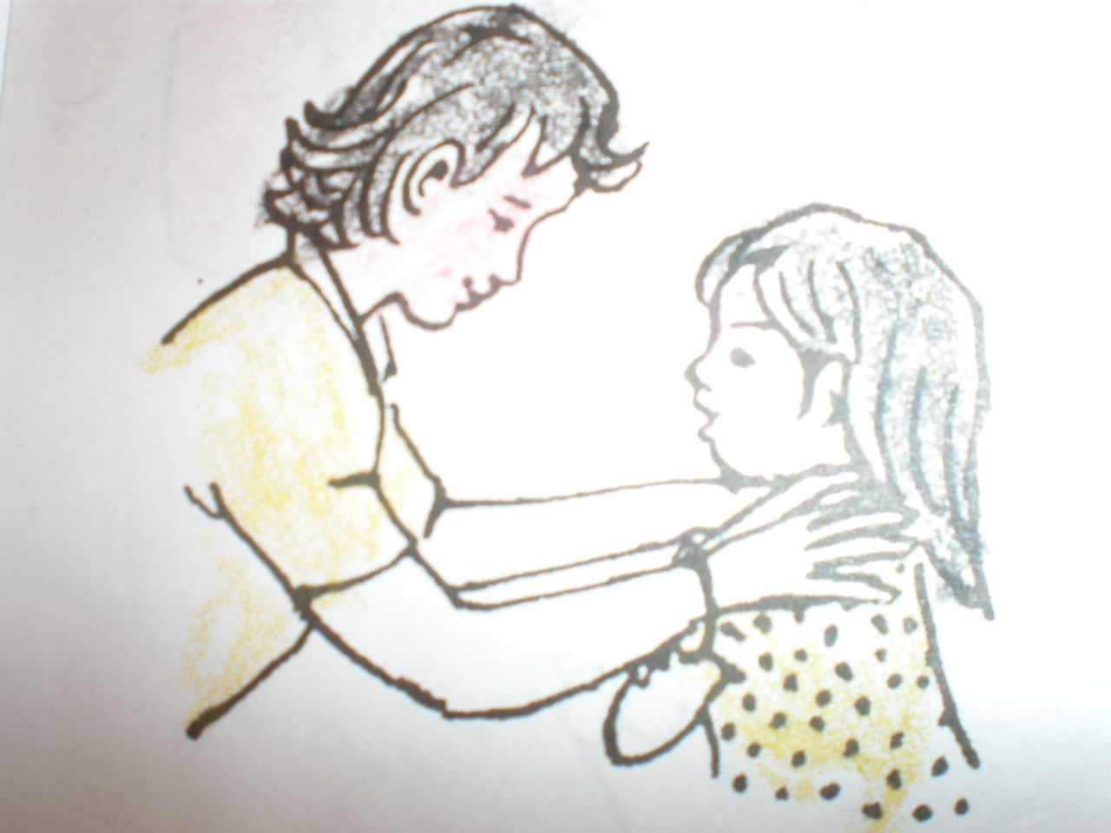
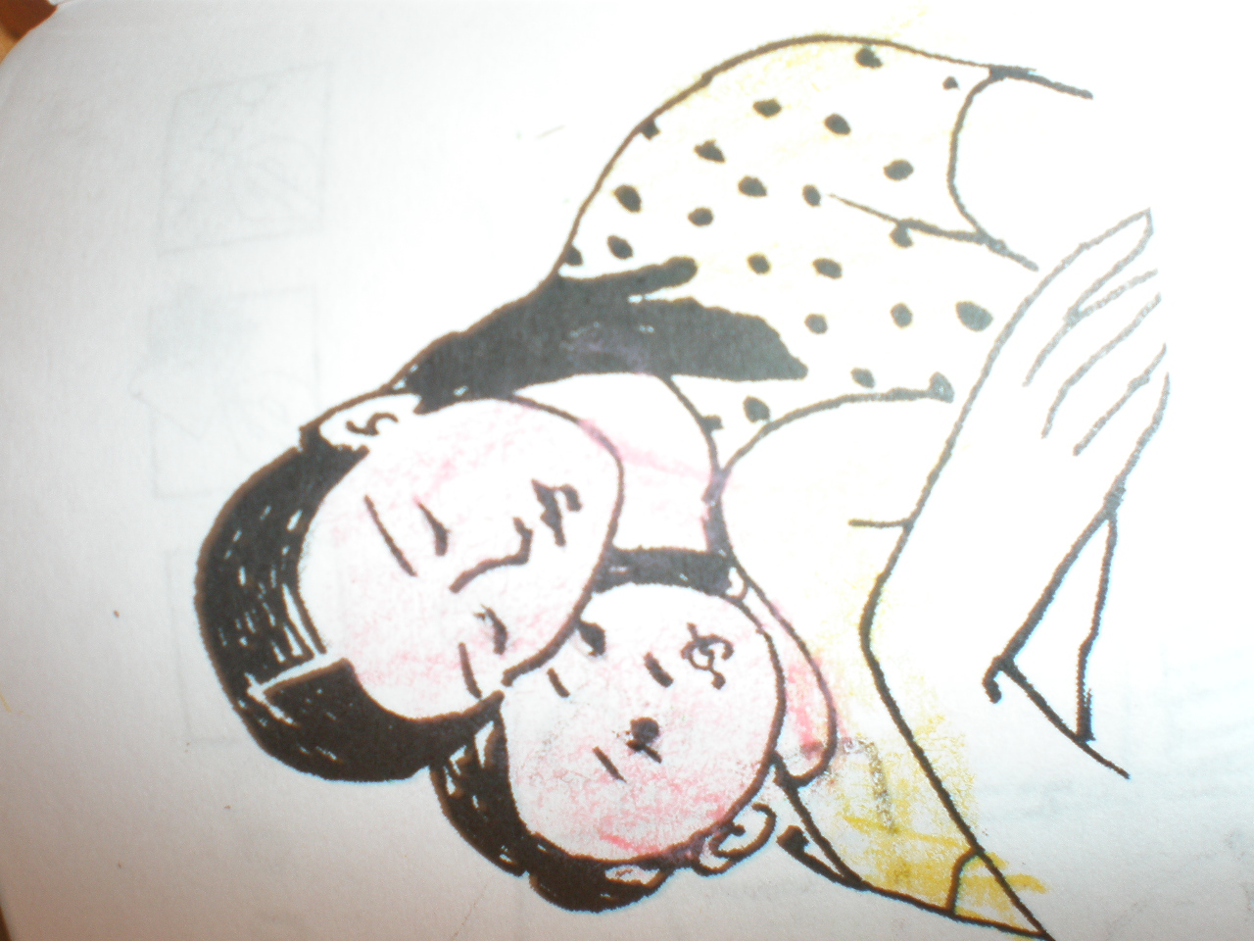

Slide 20
Vừa rồi bé quan sát được những hình ảnh gì?
- Con nhìn thấy mẹ đang làm gì?

Slide 21

* Các con biết không! mẹ là người sinh ra chúng ta, hằng ngày mẹ chăm lo từng bữa ăn, giấc ngủ và nuôi dạy chúng ta nên người, c/c hãy thể hiện tình cảm với mẹ đi nào?
* Trẻ cùng đọc bài thơ “ Yêu mẹ”

Slide 22

- Cho trẻ quan sát từng hình ảnh và đàm thoại theo nội dung hình ảnh.
2/ Hoạt động trọng tâm:
- C/c ơi! mẹ làm rất nhiều công việc để chăm lo cho cuộc sống của chúng ta. Vậy để biết mẹ làm những gì? Hôm nay cô cháu ta cùng trò chuyện về công việc của mẹ nhé!

Slide 23
A! mẹ đi chợ về.

Slide 24
Mẹ đang làm gì nhỉ?

Slide 25
Ồ mẹ giỏi quá!

Slide 26
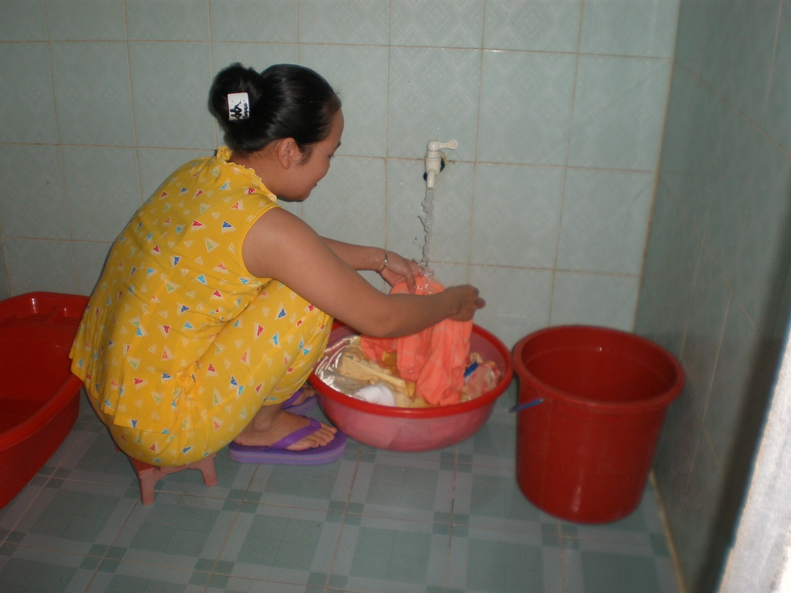
Mẹ giặt áo quần

Slide 27
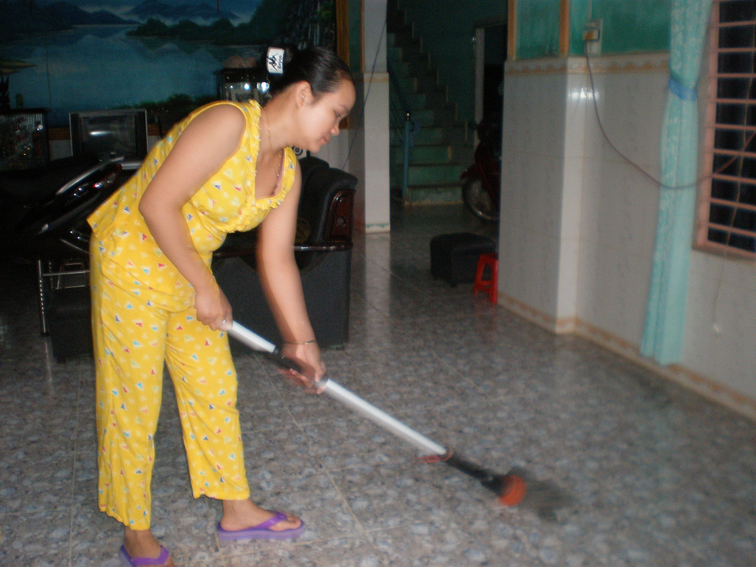
Mẹ đang làm gì nhỉ

Slide 28
Mẹ bế bé

Slide 30

Con ngoan của mẹ

Slide 31
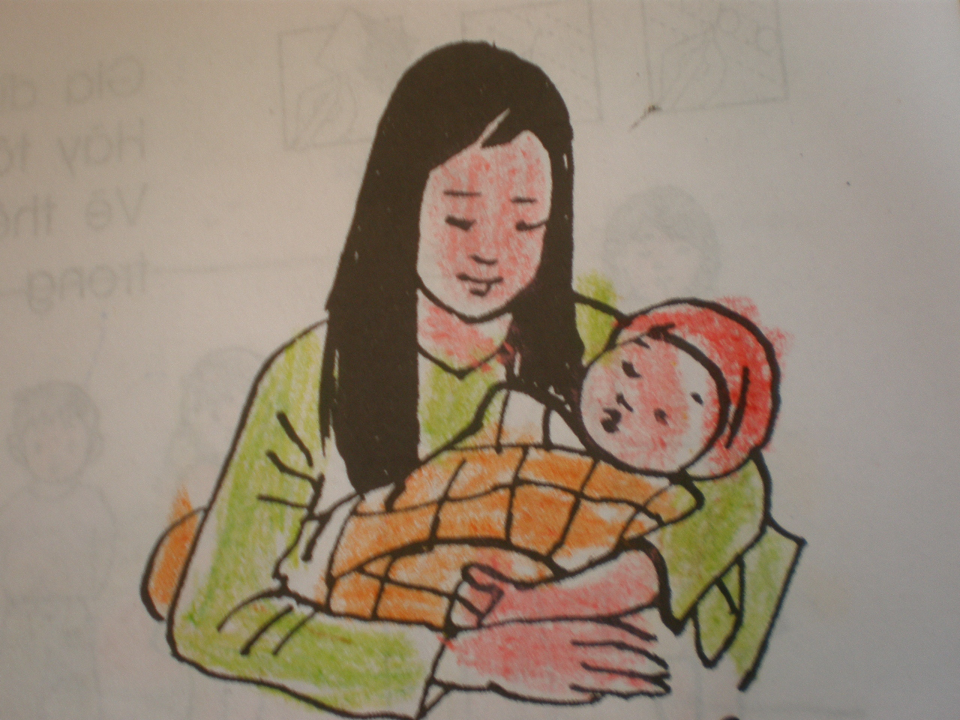
Con ngủ ngoan nhé!

Slide 32

* Hằng ngày ngoài những công việc trong gia đình các con thấy mẹ còn làm những việc gì nữa?
Trẻ kể theo suy nghĩ của trẻ
* À! Không những trong gia đình mà ngoài xã hội mẹ còn đóng vai trò quan trọng nữa đấy c/c.

Slide 33
* Tình mẹ bao la như biển cả, mẹ đã dành trọn cuội đời để nuôi dạy con nên người, các con phải làm gì để đền đáp công ơn mẹ, làm mẹ vui lòng?
* Nào chúng ta hãy hát lên để ngơi ca về mẹ yêu thương!
* Trẻ cùng cô hát bài “ Khúc hát ru những người mẹ trẻ”

Slide 34

* Cách chơi: Chia trẻ thành 3 nhóm, Trẻ chơi làm nội trợ chế biến các món ăn phục vụ gia đình.
* Các con hãy xem mẹ thử tài nhé!
Trò chơi 2
Bé làm nội trợ

Slide 35
3/ Kết thúc hoạt động:
- Cô giáo dục trẻ biết yêu thương mẹ và giúp đỡ mẹ những công việc nhỏ trong gia đình.
- Trẻ hát và vận động
“ Gánh gánh gồng gồng”

Slide 36


KÍNH CHÀO TẠM BIỆT

